Slide 1

鯊科經理
鯊科經理
系統簡報
鯊科經理

Slide 2
目標使用者
對股票(不)了解的使用者
功能種類
股價查詢(圖表)
財報查詢(圖表)
金融股票相關知識(文字)

Slide 3
回傳訊息
User
傳遞訊息
回傳圖表
Line Bot
圖表繪製系統
擷取重點
NLP
Ui-path
傳遞變數
資料處理系統
Power Bi
資料庫
SQL Server
取得資料
傳送資料

Slide 4
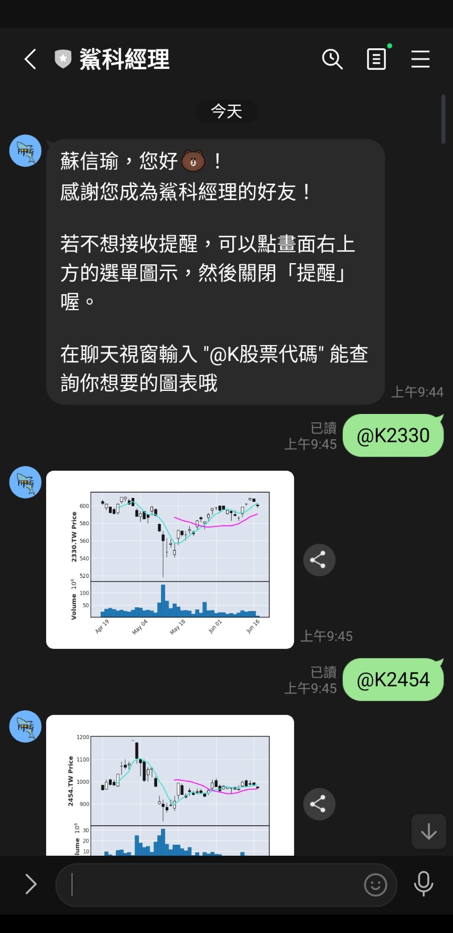
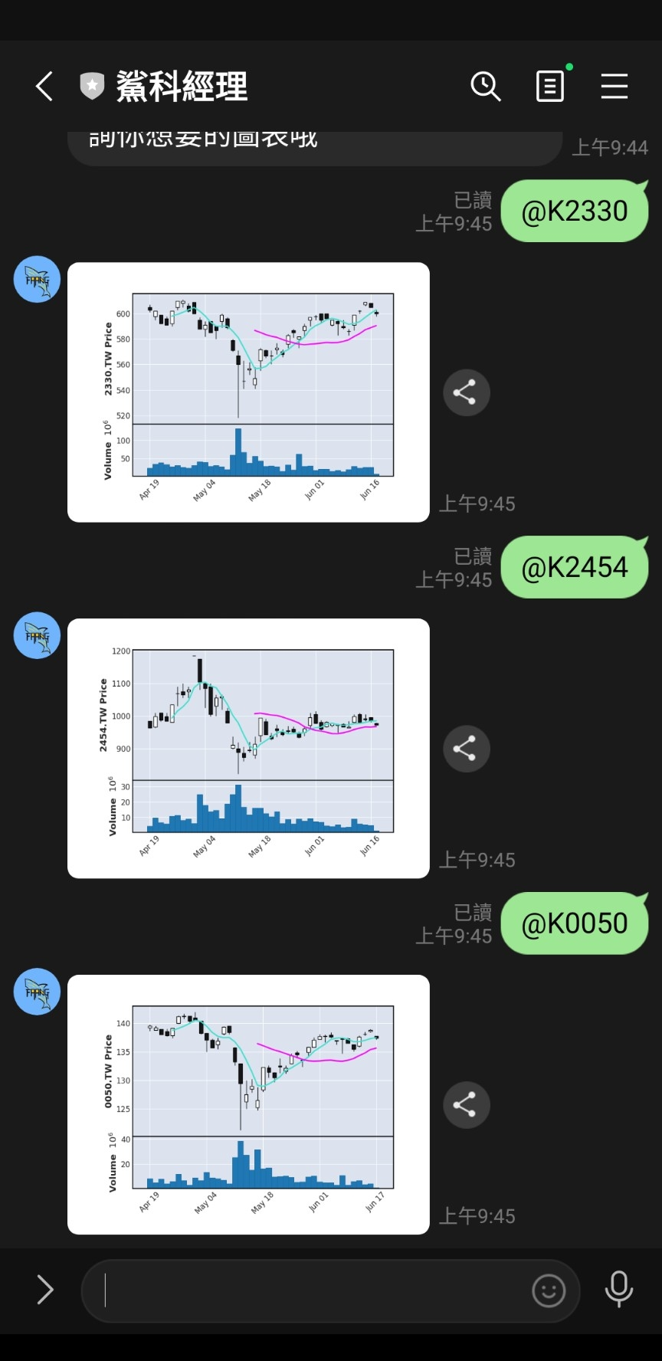
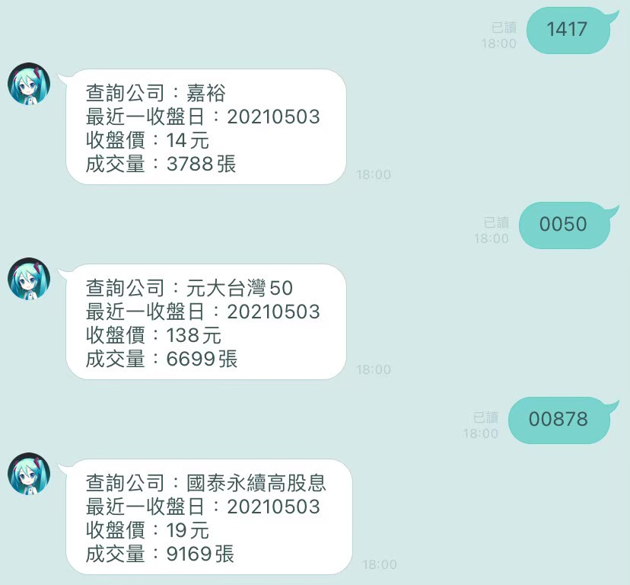
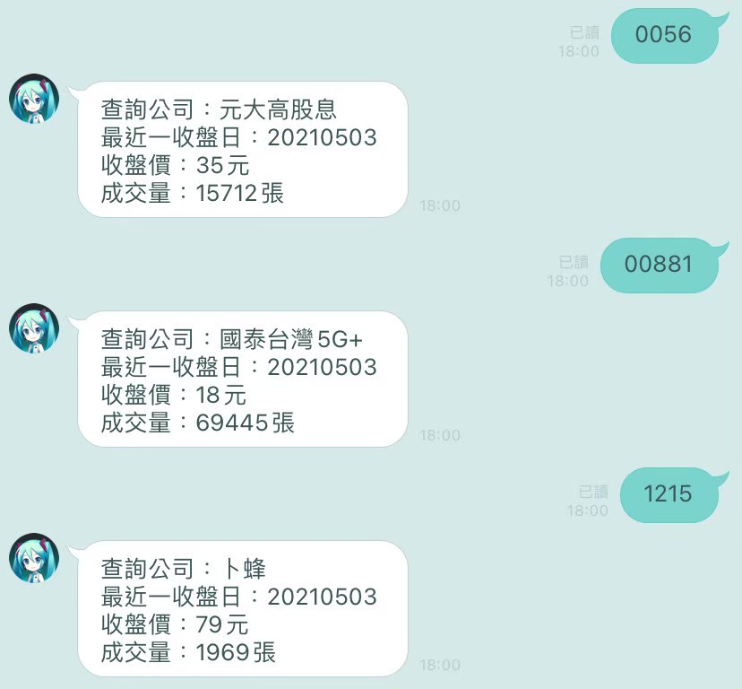
Line Bot
股價回傳
建立Line Bot
搜尋代號->回傳資訊

Slide 5
Line Bot
實機操作

Slide 6
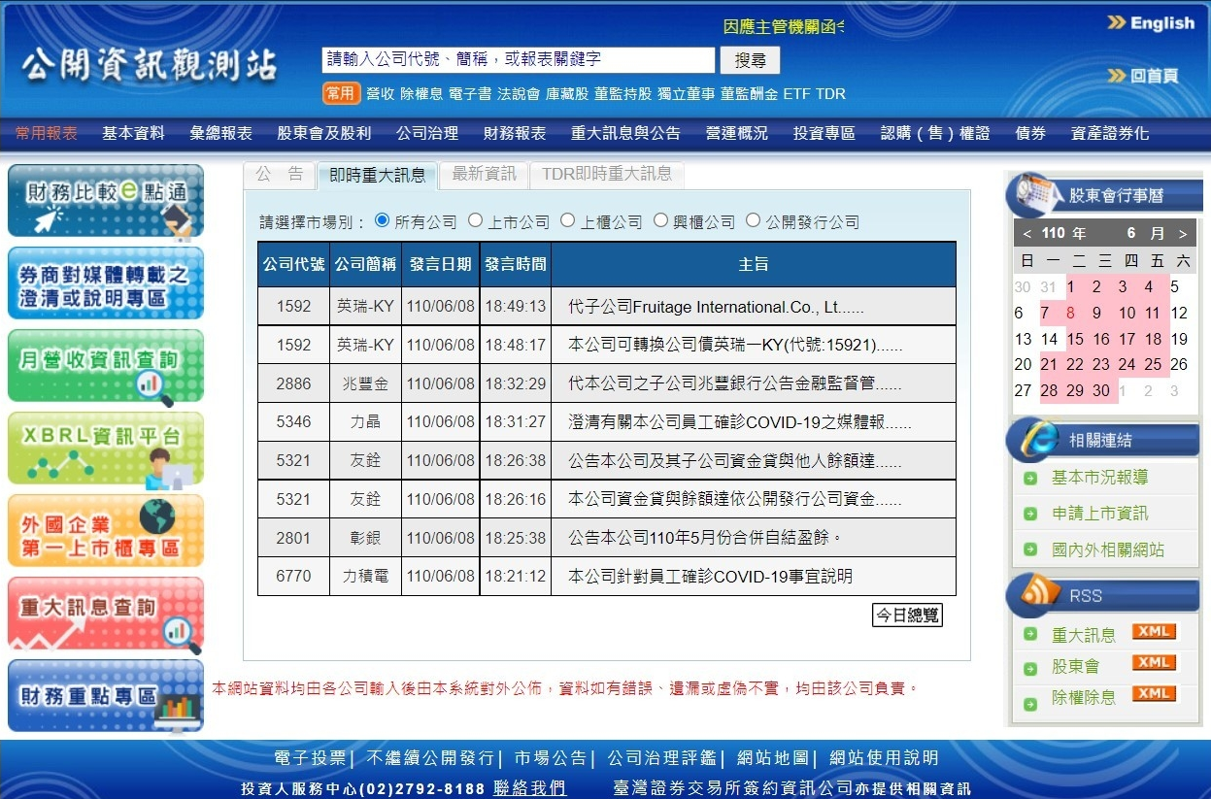
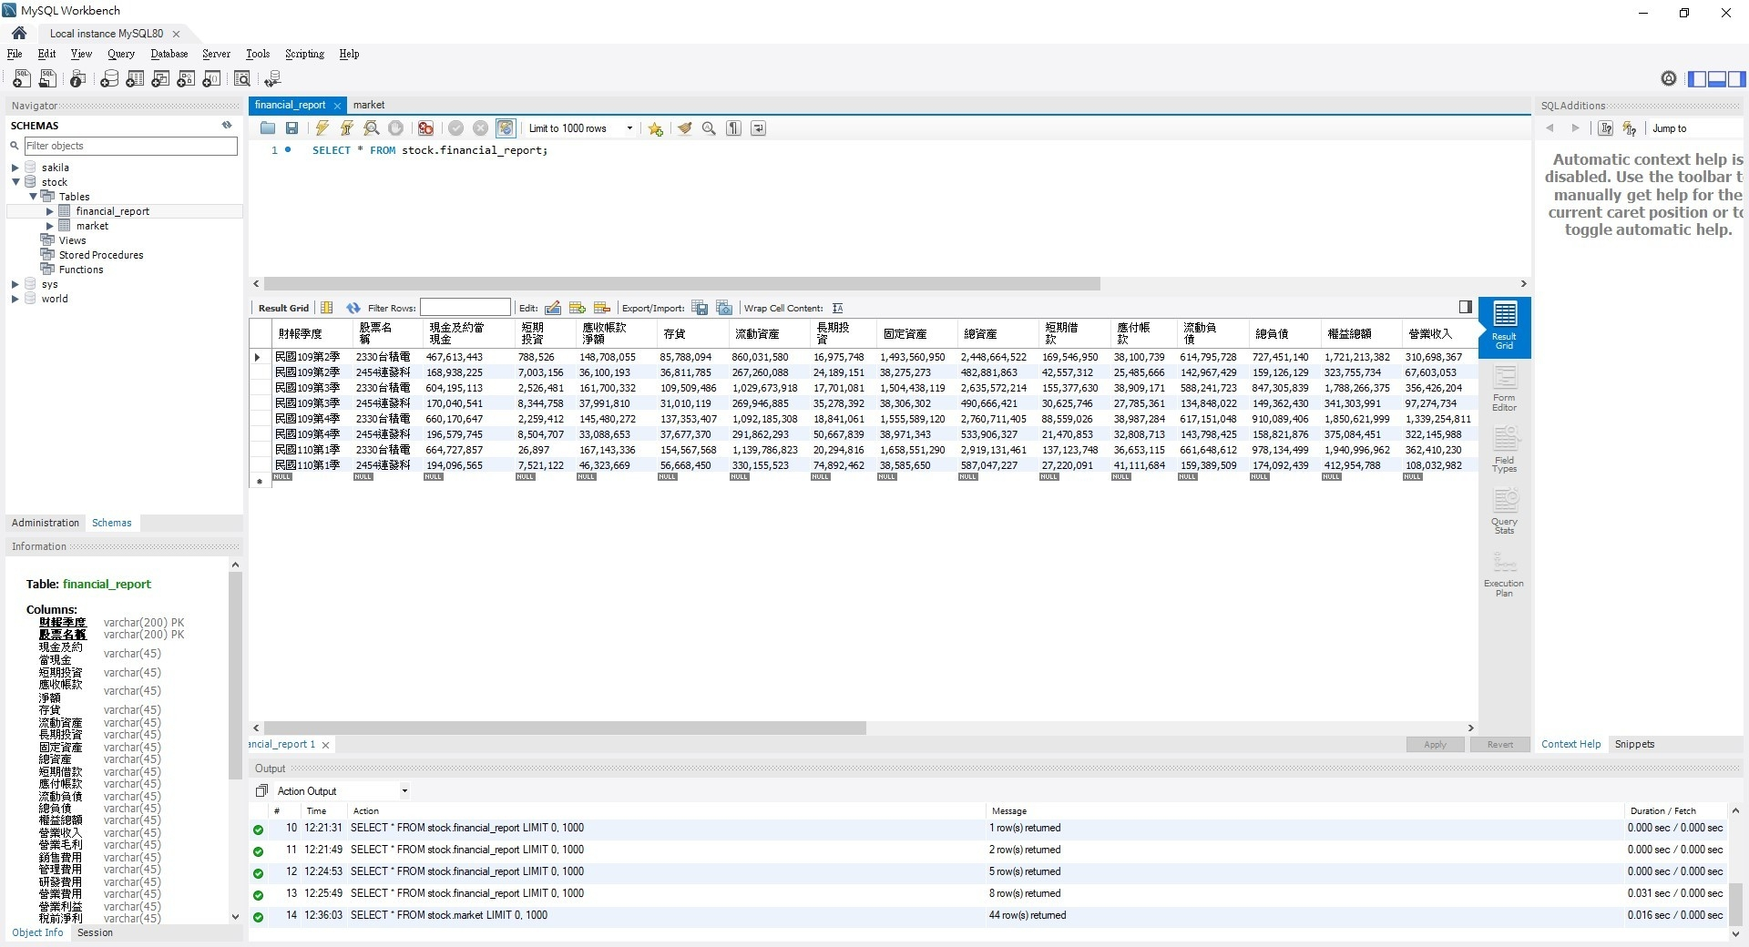
爬蟲
財報資料
程式
財報網頁進行爬蟲
建立資料庫

Slide 7
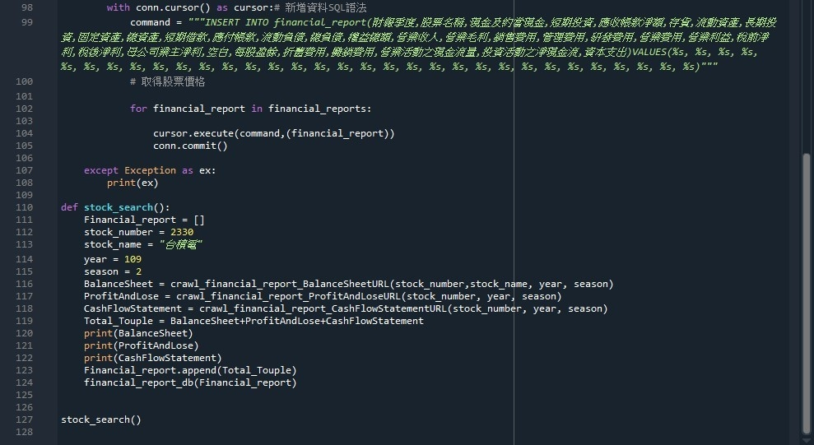
爬蟲
財報資料
部分程式碼

Slide 8
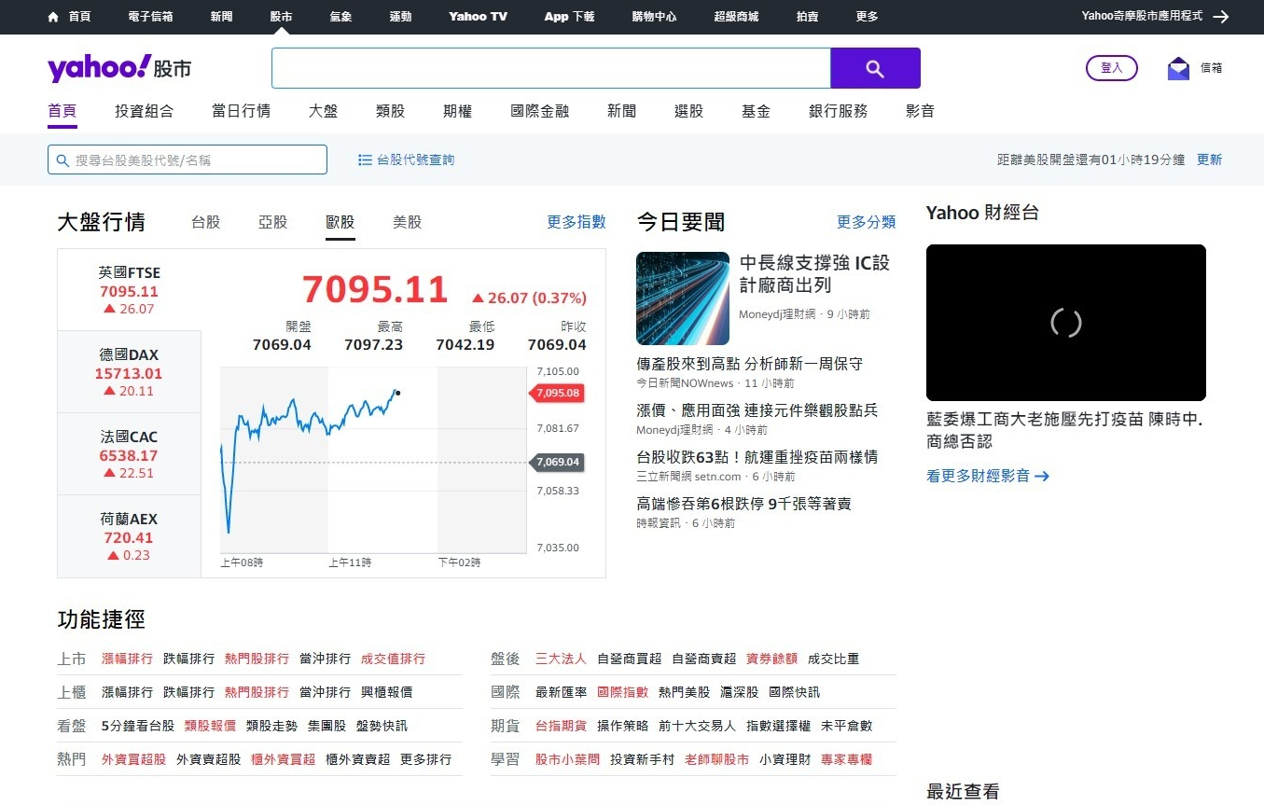
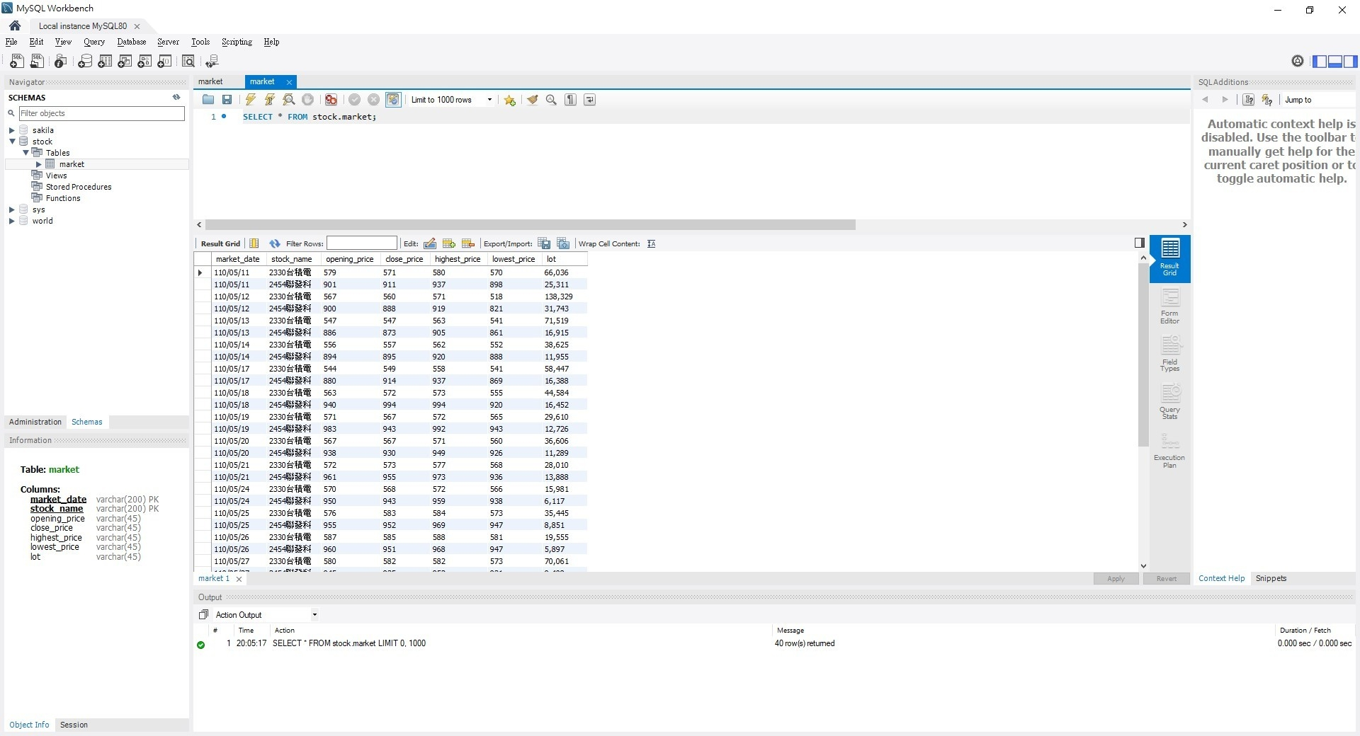
爬蟲
股價資料
程式
股市網頁進行爬蟲
建立資料庫

Slide 9
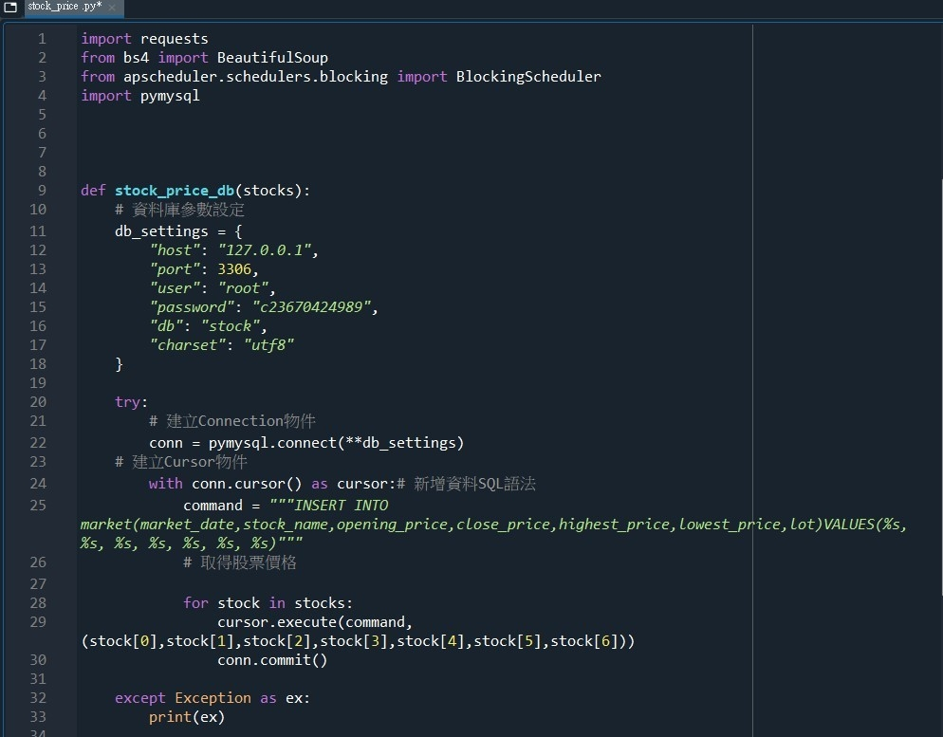
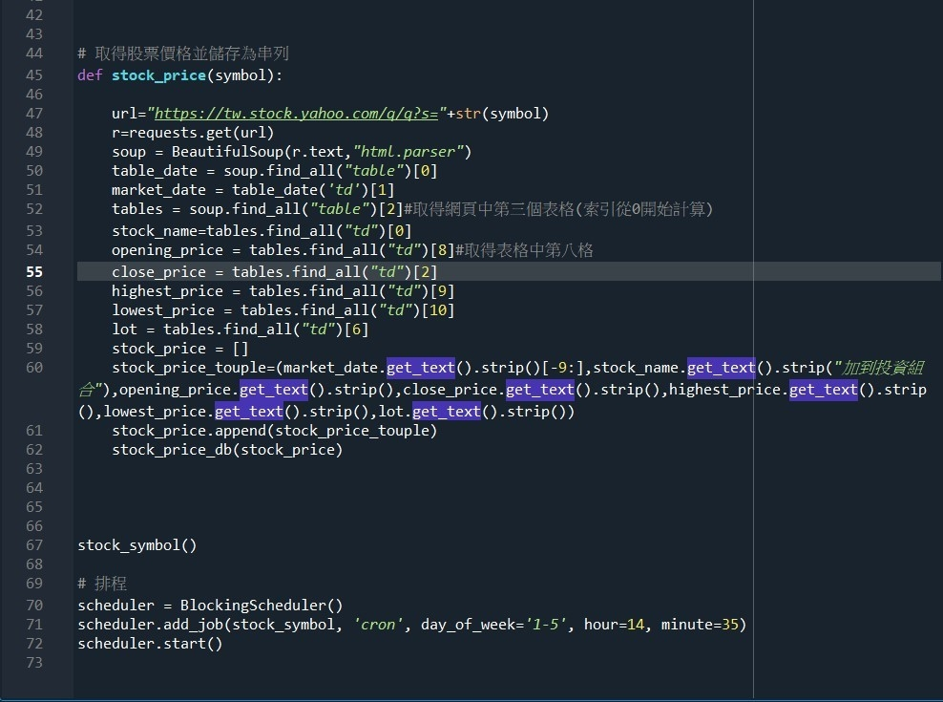
爬蟲
股價資料
程式碼

Slide 10
爬蟲
實機操作

Slide 11
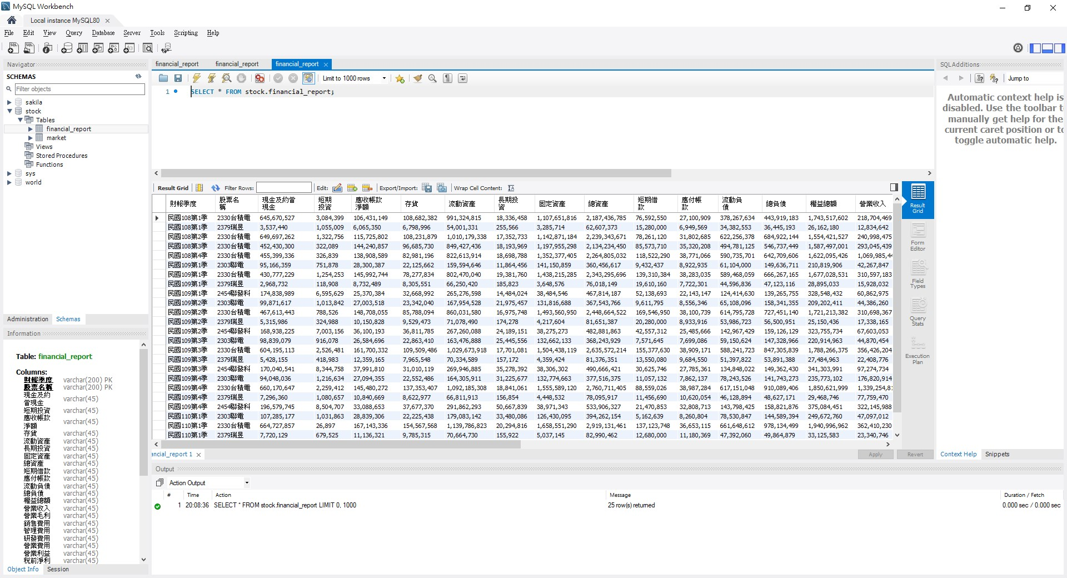
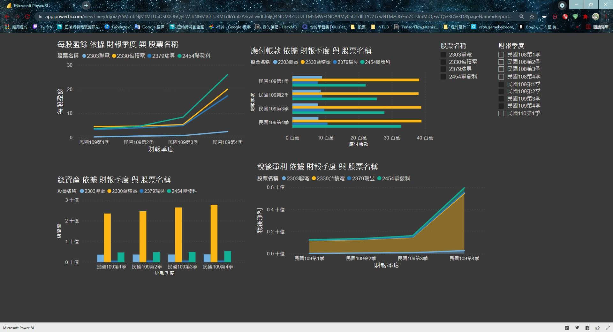
Power Bi
圖表設計
利用資料庫
建立相關圖表

Slide 12
Line Bot
實機操作

Slide 13
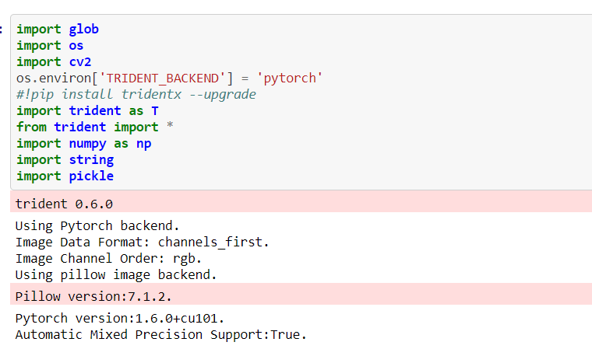
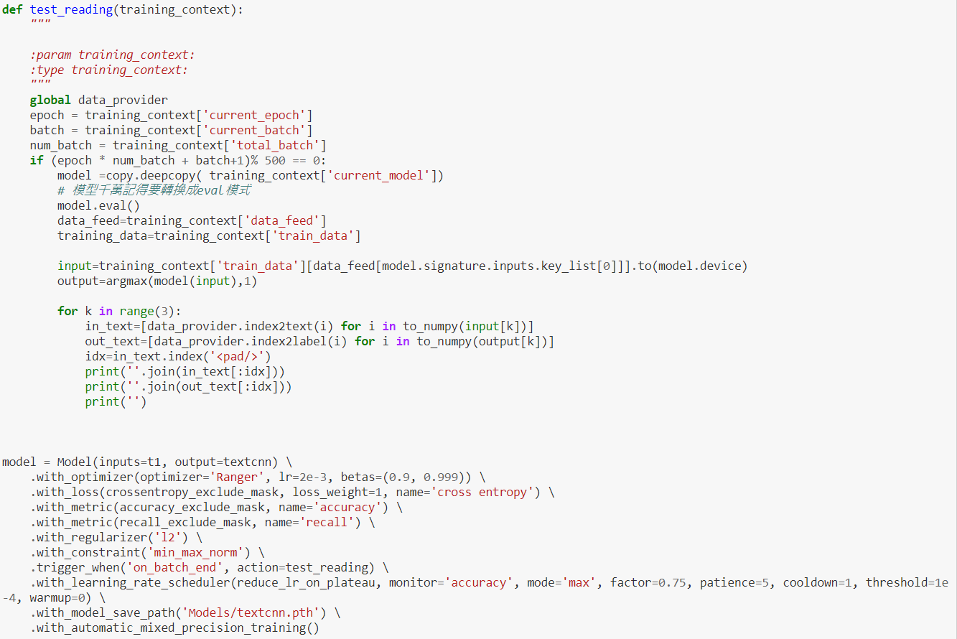
NLP
目前進度
學習相關模型
學習中文的處理

Slide 14
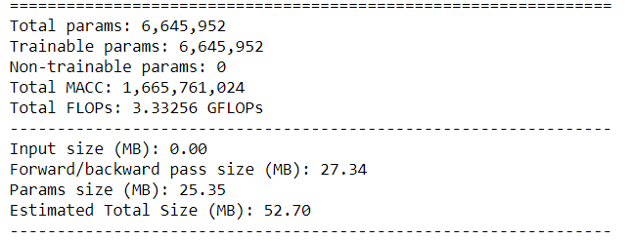
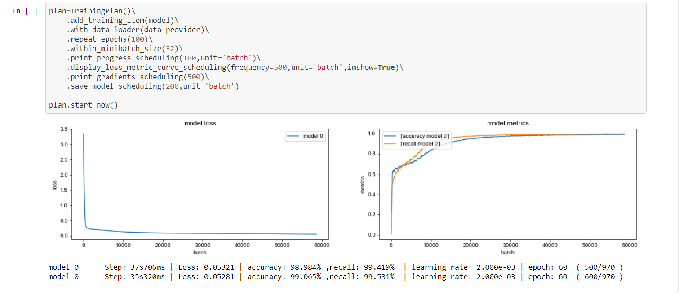
NLP
目前進度
相關模型學習精隨
並建立屬於我們的模型

Slide 15
NLP模型
實機操作

